Slide 1
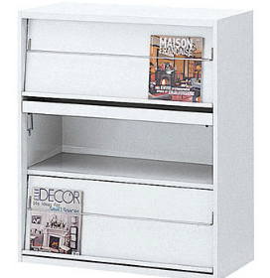
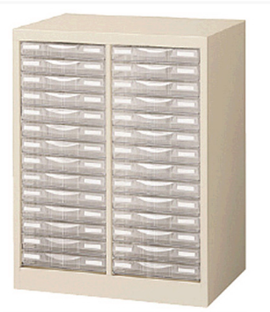
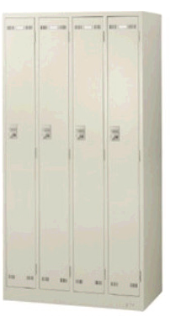
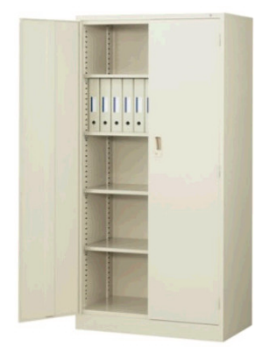
大通公園観光案内所レイアウト図
仕様書 別紙3
⑲ポスターフレーム(大)
⑱ポスターフレーム(小)
②
⑩
③
⑫
⑤
⑤
㉓タブレット端末
(円卓上部配架・脚部に固定)
⑧
㉖㉗掃除機/扇風機
⑯パンフレットラック(小)
(ラック上部に配架)
⑳固定電話
(ラック上部配架)
③
⑨
⑪
㉒プリンタ
(ラック上部配架)
⑰パンフレットラック(大)
(ラック上部に配架)
③
⑬木製ラック
⑧
⑥
③
⑭木製ラック(大)
⑮木製
キャビネット
⑦
④
①
①
㉑ノートパソコン
（ラック上部に配架）
㉔防犯カメラ
(天井部固定)
㉕無線LANルーター
(ラック下部に配架)
③スチールマガジンラック
（生興RW45-10Z同等品）
⑥スチール整理棚
（生興A4G-P2145同等品）
⑦ロッカー（４人用）
（生興SLD-4D同等品）
⑧スチールキャビネット
（生興G-N3605同等品）
※ 番号に対応したリストは裏面のとおり

Slide 2
No | 主な貸借備品 |  | 数量 | 単位
① | スロープ（出入口） | W950×D900×H150以下 | 2 | 台
② | ダイヤル式キーボックス |  | 1 | 個
③ | スチールマガジンラック | W900×D450×H1,050 | 4 | 台
④ | 小テーブル | W1,200×D400×H700 | 1 | 台
⑤ | 大テーブル | W1,800×D450×H700 | 2 | 台
⑥ | スチール整理棚 | W527×D400×H700 | 1 | 台
⑦ | ロッカー（４人用） | W900×D515×H1,790 | 1 | 台
⑧ | スチールキャビネット | W880×D515×H1,790 | 2 | 台
⑨ | 円卓 | 直径1,200 | 1 | 台
⑩ | マガジンラック |  | 1 | 台
⑪ | 仕切りカーテン＋レール | 足元が視認できるものとする。 | 1 | 組
⑫ | 灯油ストーブ |  | 1 | 台
⑬ | 木製ラック(小) | W300×D300×H600 | 13 | 台
⑭ | 木製ラック(大) | W300×D300×H1200 | 1 | 台
⑮ | 木製キャビネット | W400×D360×H360 | 1 | 台
⑯ | パンフレットラック(小) | W530×D50×H320 | 1 | 台
⑰ | パンフレットラック(大) | W550×D80×H410 | 2 | 台
⑱ | ポスターフレーム(小) | W740×H1,040 | 4 | 台
⑲ | ポスターフレーム(大) | W850×H1,200 | 1 | 台
⑳ | 固定電話 |  | 1 | 台
㉑ | ノートパソコン |  | 1 | 台
㉒ | プリンタ |  | 1 | 台
㉓ | タブレット端末 |  | 1 | 台
㉔ | 防犯カメラ |  | 1 | 台
㉕ | 無線LANルーター |  | 1 | 台
㉖ | 扇風機 |  | 2 | 台
㉗ | 掃除機 |  | 1 | 台

